Slide 1
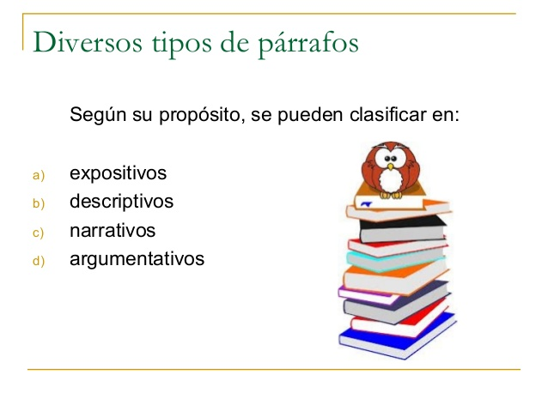

PÁRRAFOS SEGÚN LA IDEA PRINCIPAL
Tipos
Párrafo Analizante
Párrafo Sintetizante
Párrafo Encuadrado
Párrafo Paralelo
Párrafo Analizante-Sintetizante
Idea principal
Idea principal
Idea principal
Todas son ideas principales
Idea principal
Se encuentra
Se encuentra
Se encuentra
Tienen
Final del texto
Inicio y al final del texto
Mismo nivel de importancia
Se encuentra
Inicio del texto
Centro del texto
Sigue
Sigue
Sigue
La conclusión refuerza la idea principal
Proceso deductivo
Proceso inductivo
Proceso de inferencia
Rodeada de ideas secundarias

Slide 2

Razones y consecuencias
Problema y solución
Semejanzas y diferencias
PÁRRAFO de causa-efecto
PÁRRAFO de resolución de problemas
PÁRRAFO comparativo
PÁRRAFO SEGÚN SU ESTRUCTURA LÓGICA
PÁRRAFO inductivo
PÁRRAFO de secuencia
PÁRRAFO deductivo
PÁRRAFO de conclusión
Eventos en orden
Particular a general
General a particular
Cierre del tema

